Slide 1

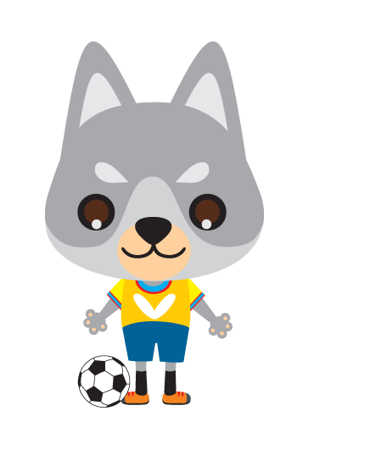

我的小檔案
Name：Shawn
興趣：足球
愛吃：冰淇淋

